Slide 1


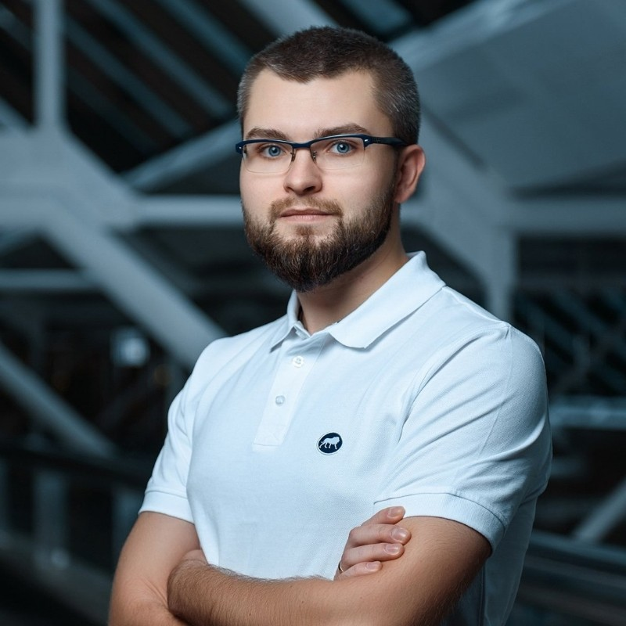
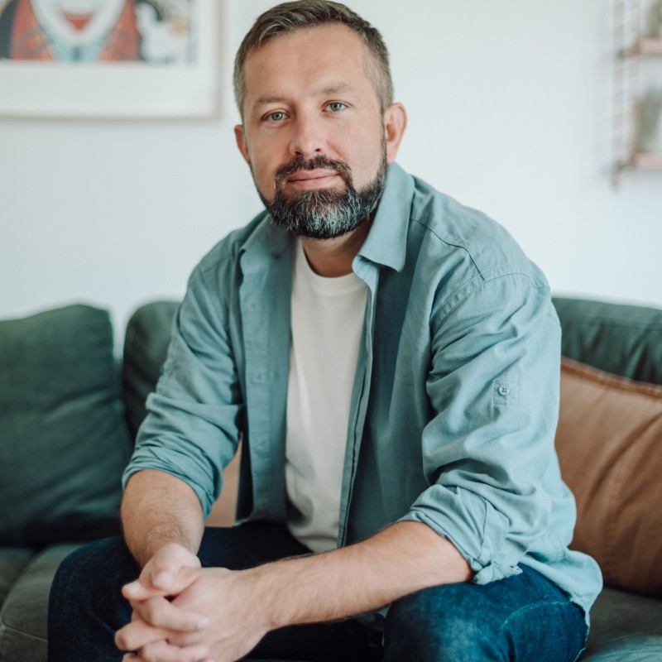
170. SPOTKANIE WROC.NET
OTWARCIE
SEZONU
2026 / 2027
Łukasz Pyrzyk
Łukasz Olbromski
PANEL DYSKUSYJNY
Kod staniał.
Odpowiedzialność nie.
DYSKUSJA
ZACZYNA SIĘ
OD WAS
22 WRZEŚNIA 2026 · 18:30 · PUB WĘDRÓWKI
Łukasz Pyrzyk

Slide 2
SEZON 2026/2027
02
Spotykamy się regularnie
Po dzisiejszym otwarciu: zawsze trzeci wtorek miesiąca.
22 WRZ
20 PAŹ
17 LIS
15 GRU
otwarcie
3. wtorek
3. wtorek
3. wtorek
18:30 · PUB WĘDRÓWKI · UL. PODWALE 37/38
Łukasz Pyrzyk · Wroc.NET

Slide 3
NASZE MIEJSCE
03
Pub Wędrówki
UL. PODWALE 37/38 · WROCŁAW
Nie ma pizzy.
PIWO
I NAPOJE
Bar działa.
Na miejscu nie zamówimy jedzenia. Piwo i inne napoje są za darmo*
Po części oficjalnej zostajemy na rozmowy.
* aż wyczerpiemy limit od naszego sponsora. Może dzisiaj się uda? ;)
Łukasz Pyrzyk · Wroc.NET

Slide 4
NA KONIEC SPOTKANIA
04
Lista obecności = udział w losowaniu
WPISUJESZ SIĘ
LOSOWANIE
Bierzesz udział w losowaniu nagród.
NA KONIEC
SPOTKANIA
Do wygrania są różne nagrody.
Najczęściej książki od sponsorów.
Łukasz Pyrzyk · Wroc.NET

Slide 5



PARTNER STRATEGICZNY
05
Wspiera nas Devstyle
DZIĘKUJEMY ZA WSPARCIE
WROC.NET
Devstyle jest partnerem strategicznym
naszej społeczności.
PARTNERZY WSPIERAJĄCY
partner nagród
hued.me — partner medialny
https://devstyle.pl/
Łukasz Pyrzyk · Wroc.NET

Slide 6
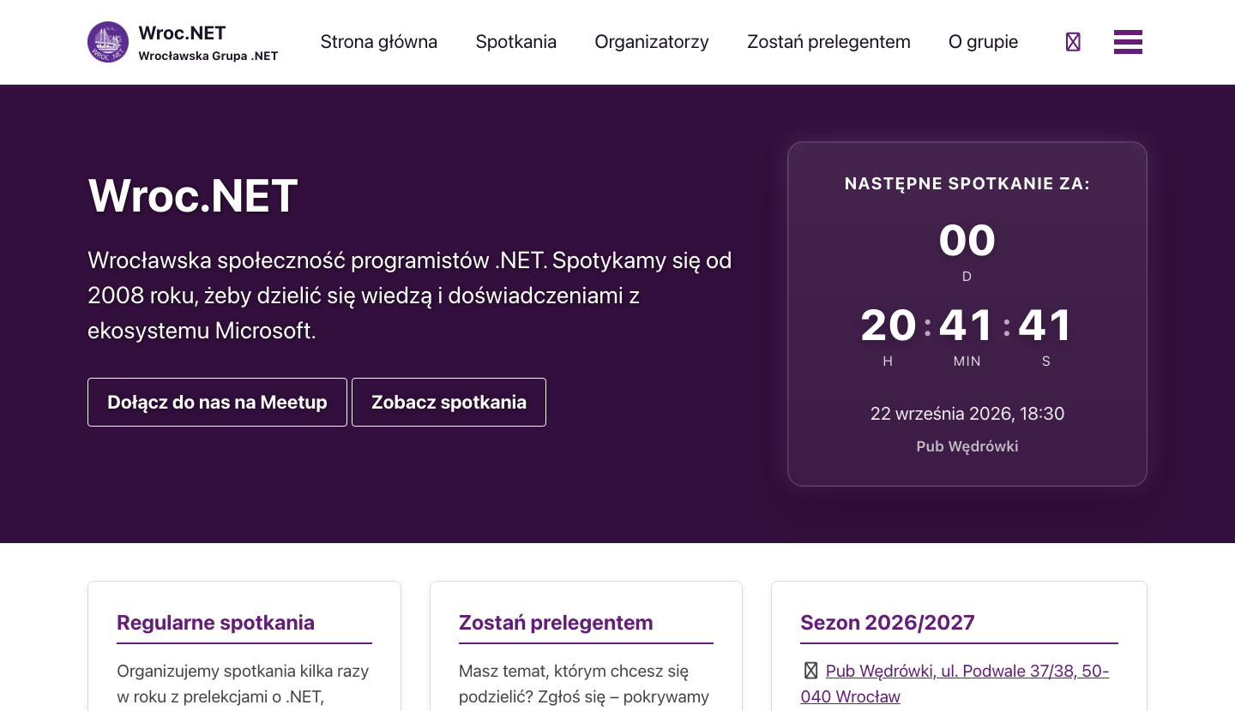
NOWOŚĆ
06
Nowe wrocnet.org
PROŚCIEJ
Spotkania, ludzie
i historia grupy
w jednym miejscu.
wrocnet.org
https://wrocnet.org
Łukasz Pyrzyk · Wroc.NET

Slide 7
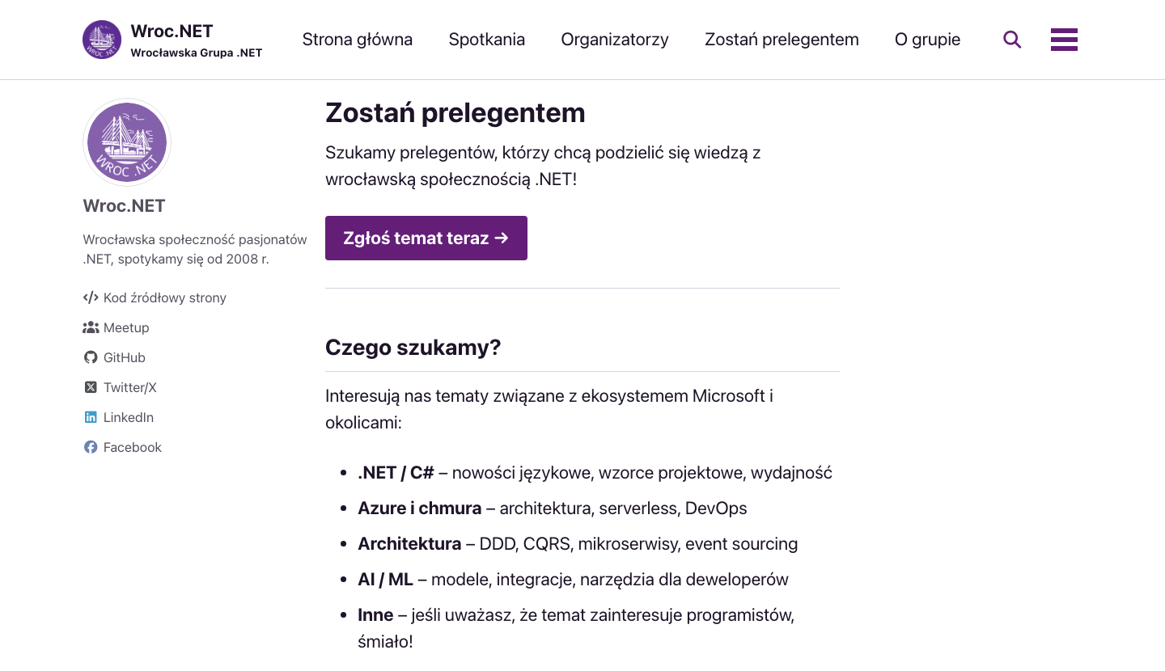

WROCNET.ORG
07
Masz temat? Zostań prelegentem
MASZ POMYSŁ?
Nie musisz mieć
gotowej prezentacji.
Zgłoś temat.
Pomożemy dalej.
https://wrocnet.org
Łukasz Pyrzyk · Wroc.NET

Slide 8
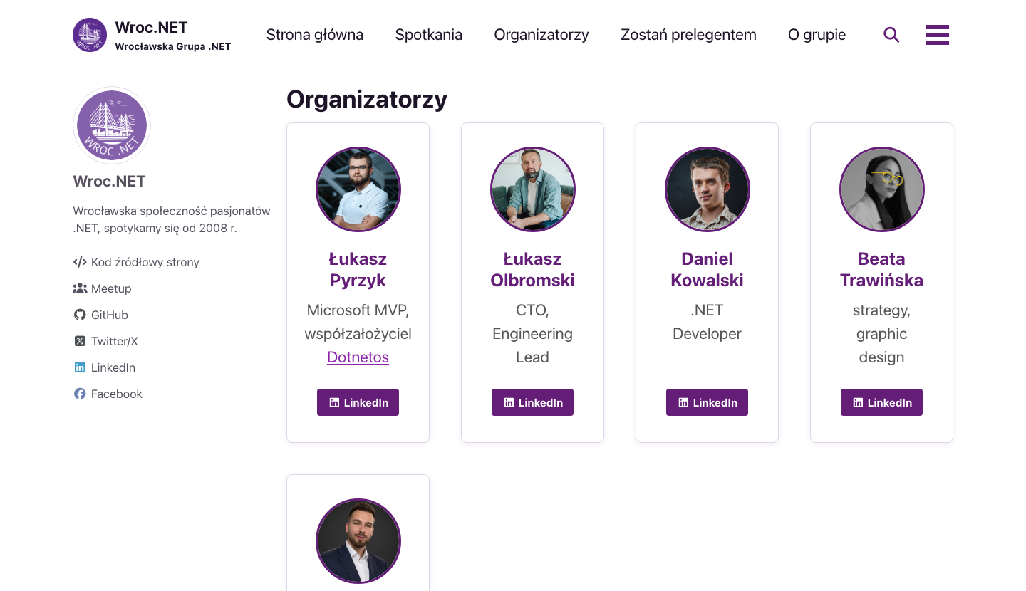
WROCNET.ORG
08
Poznaj organizatorów
LUDZIE ZA WROC.NET
Poznaj aktualnych
i byłych organizatorów społeczności.
wrocnet.org/organizatorzy/
https://wrocnet.org
Łukasz Pyrzyk · Wroc.NET

Slide 9
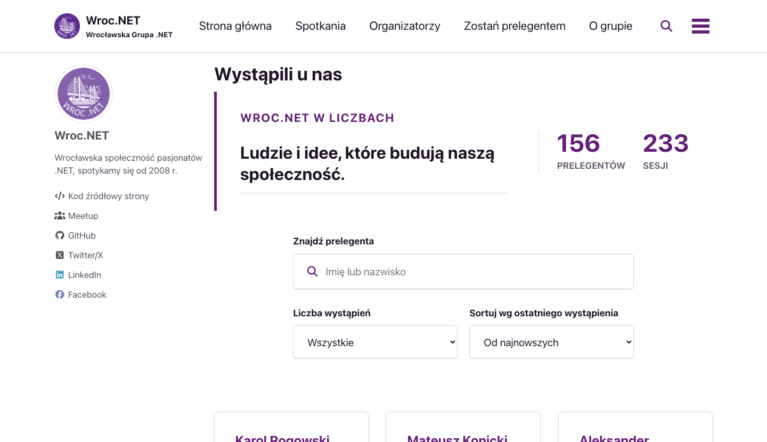
WROCNET.ORG
09
Wystąpili u nas
156
PRELEGENTÓW
233
SESJE
Wyszukuj i wracaj
do wcześniejszych tematów.
https://wrocnet.org
Łukasz Pyrzyk · Wroc.NET

Slide 10
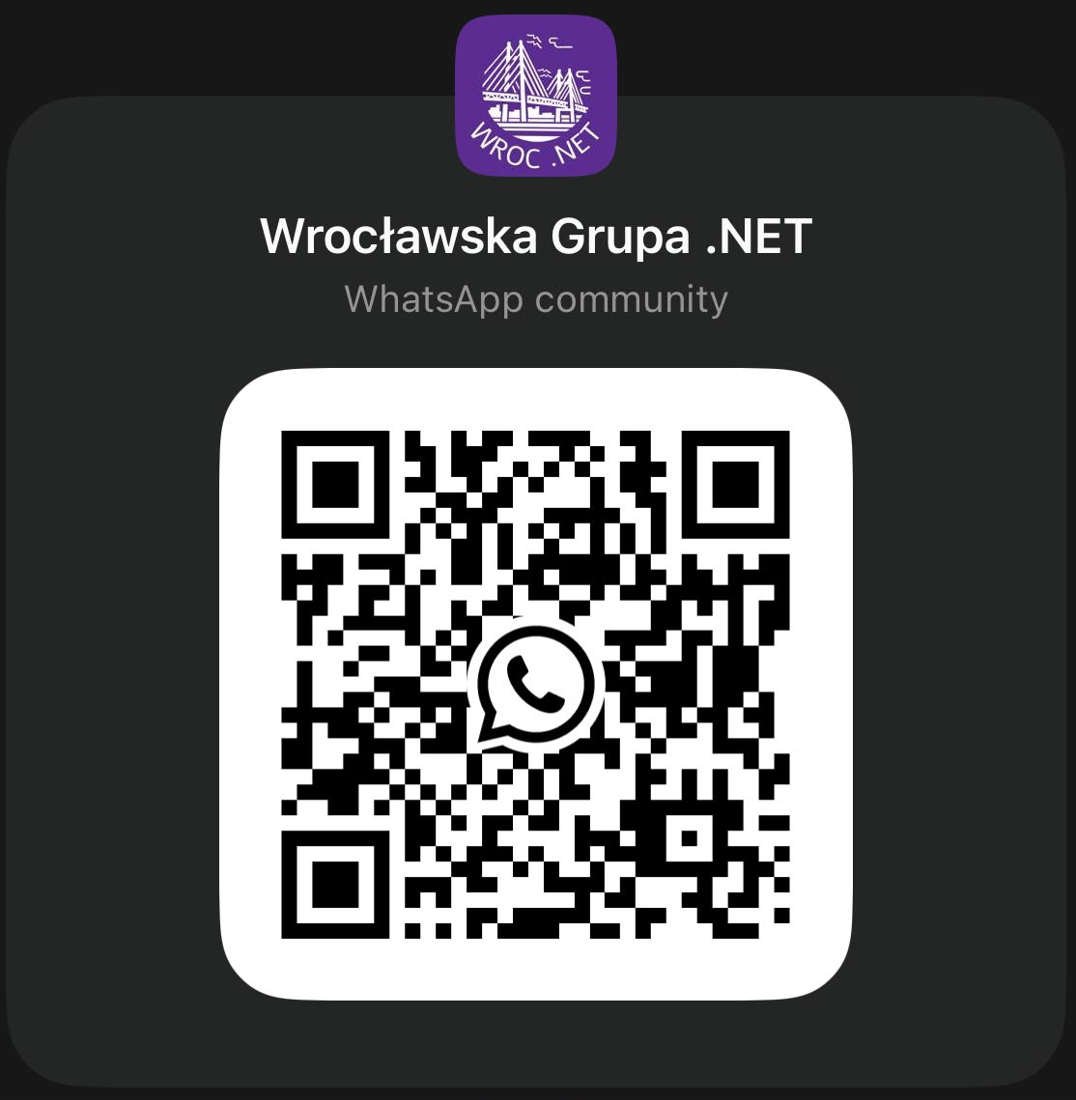

BĄDŹMY W KONTAKCIE
10
Dołącz do społeczności na WhatsAppie
ZESKANUJ KOD
Wrocławska
Grupa .NET
Ogłoszenia, rozmowy i kontakt między spotkaniami.
wrocnet.org/whatsapp
Łukasz Pyrzyk · Wroc.NET

Slide 11
PO CZĘŚCI OFICJALNEJ
11
Zostajemy. Bo tak trzeba.
🍺 Piwo. 💬 Rozmowy. 🤝 Networking.
A czasem — całkiem serio — nowa praca.
PONOĆ NAJWIĘKSZE KARIERY ZACZYNAJĄ SIĘ
PRZY BARZE, NIE NA LINKEDIN
(przynajmniej tak mówią ci, którzy zostali dłużej)
Zostań chwilę dłużej — może właśnie tu jest Twoja następna okazja.
Łukasz Pyrzyk · Wroc.NET

Slide 12
DZISIEJSZY PANEL
12
Kod staniał. Odpowiedzialność nie.
Co znaczy być inżynierem
w erze agentów AI?
ARCHITEKTURA · SPECYFIKACJA · DOMENA
OCENA · ODPOWIEDZIALNOŚĆ
UCZESTNICY TEŻ SĄ PRELEGENTAMI
Łukasz Pyrzyk
Łukasz Olbromski
Pytajcie, dorzucajcie kontrargumenty i doświadczenia.
Loża szyderców również mile widziana :)
+ WY · ZACZYNAMY
Łukasz Pyrzyk · Wroc.NET

